Slide 1
LMS+ |3조| 이민수, 박준혁, 김태환, 김시원 2025/06/19 발표
강의 영상에서 텍스트를 추출한 뒤, 자연어 처리를 거쳐 강의 영상의 특정 구간을 키워드로 찾아가는 기능, '키워드 탐색'을 추가해 편의성을 높인 Learning Management System.

Slide 2
목차
개요
제안배경
주요기능 소개 및 시스템 구성도
레피드 프로토타입
구현 계획
Q&A

Slide 3
프로젝트 개요
LMS란?
온라인에서 강의 콘텐츠를 등록·배포하고, 수강생의 진도와 성과를 관리·분석할 수 있는 통합 학습 관리 플랫폼

Slide 4
프로젝트 개요
LMS ‘+’ 의 의미
LMS에 자연어 처리 기반 키워드 검색을 더해, 원하는 영상 구간으로 즉시 이동하고 연관 강의를 자동 제안함으로써 사용 편의성을 높인 것.

Slide 5
프로젝트 제안 배경 <문제제기>
LMS가 없을 때의 문제
원드라이브, 구글 드라이브, Slack 등 여러가지 사이트에 교수님들이 자료를 올려 위치가 분산돼 원하는 자료를 찾을 때 시간이 오래 걸려 불편함
기존 학과에는 LMS 시스템이 없었기 때문에, 강의에 대한 학습,예습,복습이 어려워 불편함
수강생이 어디까지 학습을 했는지 알 수 있는 객관적인 지표가 부족해 불편함
강의 시청 시의 문제
과제가 나왔을 때나 복습할 때 등 강의에서 언급된 특정 내용이 어디에 있는지 찾아 갈때마다 시간이 걸려 불편함

Slide 6
프로젝트 제안 배경 <해결방안>
LMS로 문제 해결
통합 자료실을 LMS+ 에 추가해 한곳에서 과목 별로 자료를 관리하고, 다운 받아 문제 해결
LMS+ 에 이전에 진행했던 강의가 업로드 되어 있어 학습,예습,복습이 용이 해져 문제 해결
강의 진도율을 표기해 수강생이 자신의 학습 진행 상황을 객관적으로 파악하여 문제 해결
강의 시청 시의 문제 해결
강의에서 찾고 싶은 키워드를 검색해 해당 단어가 영상에서 언급된 부분을 쉽게 찾아가 문제
해결

Slide 7
프로젝트 목표
학과 전용 LMS를 제작하여 자료 관리의 통합과 수업에 대한 복습, 과제 제출,
진도 측정을 제공하여 학습의 전체적인 효율을 증가시키는 것.

Slide 8
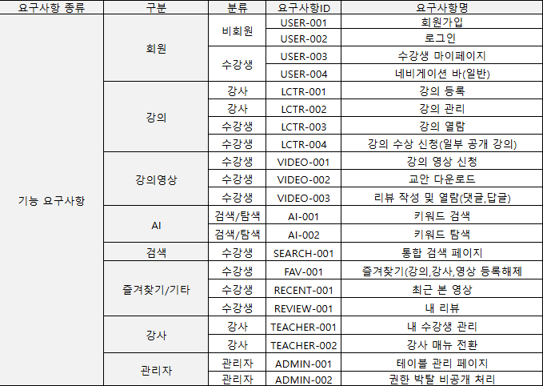
LMS+ 주요기능 설명
LMS+ 요구사항 명세서

Slide 9
LMS+ 주요기능 설명
통합 자료실
강의별 자료 업로드ㆍ다운로드를 한 곳에
진도율 표시
수강생별 강의 시청 시간과 완료 비율을 시각화
강의 검색
강의명·강사·내용 키워드로 손쉽게 강의 목록 필터링

Slide 10
LMS+ 주요기능 설명
키워드 탐색
영상에서 해당 키워드가 언급된 타임스탬프로 즉시 점프
키워드 연관 추천
검색 키워드와 유사한 강의 영상 자동 추천

Slide 11
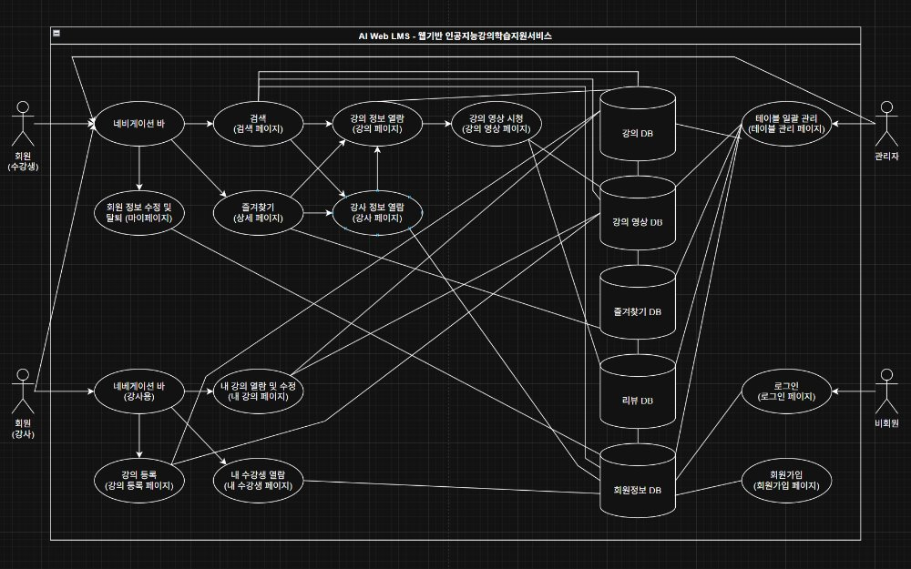
시스템 구성도
유스케이스 다이어그램

Slide 12
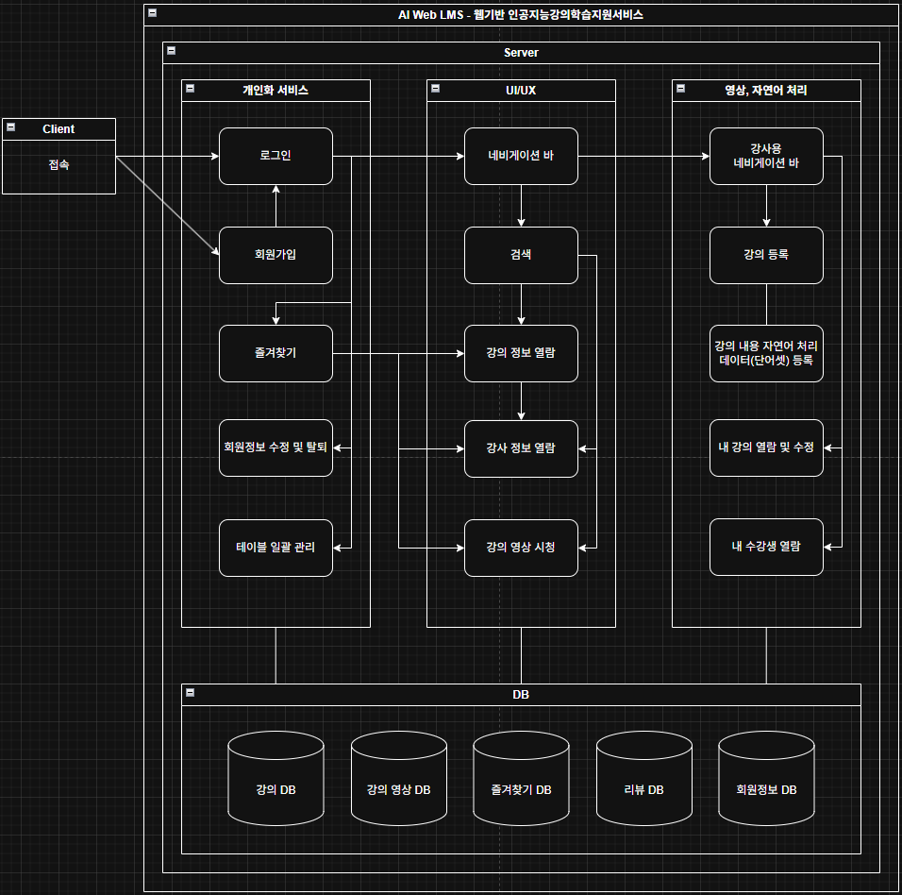
시스템 구성도
아키텍처 다이어그램

Slide 13
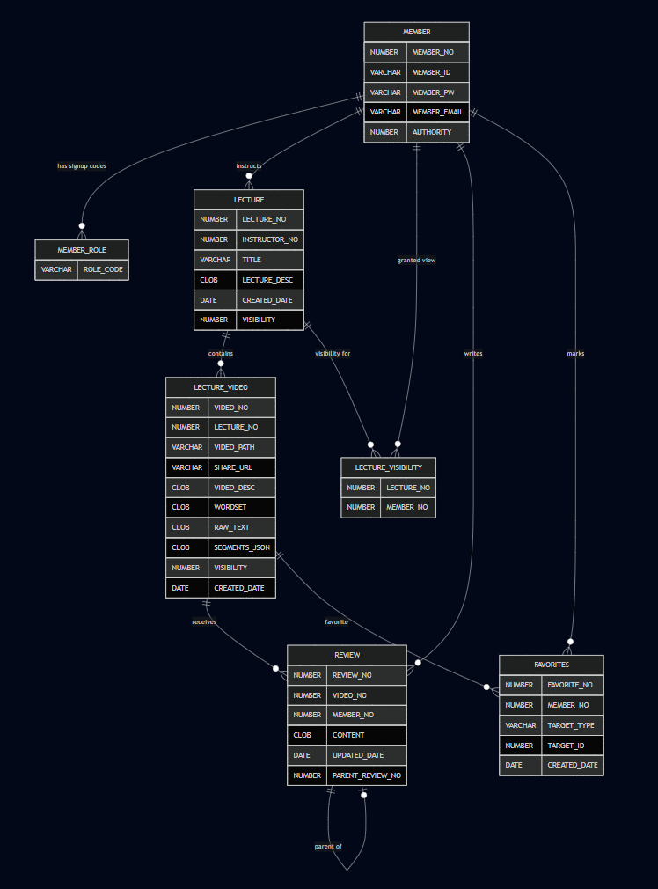
데이터베이스 ERD

Slide 14
레피드 프로토타입
영상에서 음성을 추출, 텍스트로 변환하는 모델을 작성하기 위해 레피드 프로토타입을 제작, 테스트(정확도 측정)를 진행
구글WepSpeachAPI를 사용하려 했지만, 무료버전에선 최대 2분밖에 사용할 수 없는 문제 발생
따라서 오픈 소스임에도 불구하고 준수한 성능을 제공한 '위스퍼-LargeV3’를
채택​
레피드 프로토타입을 제작해 현재 테스트를 진행

Slide 15
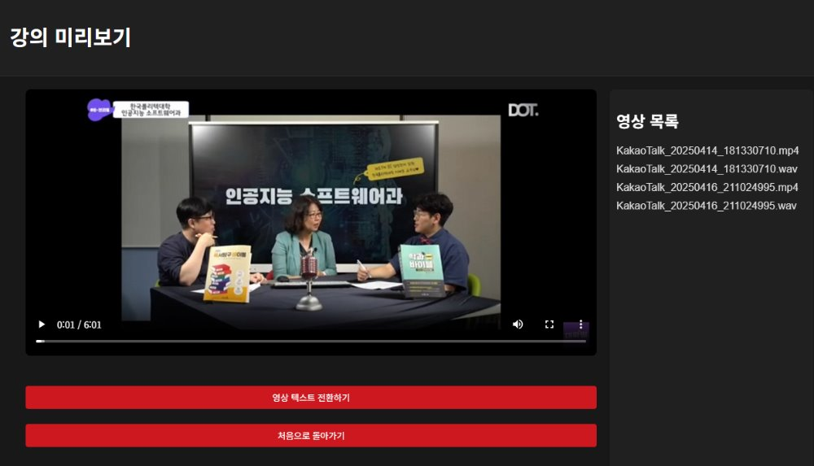
레피드 프로토타입
테스트 페이지

Slide 16
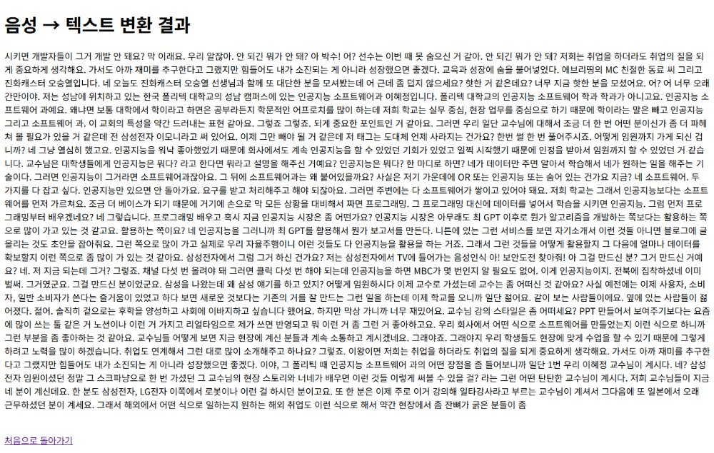
레피드 프로토타입
음성 -> 텍스트 변환 결과

Slide 17
레피드 프로토타입
음성 -> 텍스트 문제점
같은 강의를 여러 번 텍스트로 변환할 때 매번 몇몇 단어가 다르게 변환됨
불용어 사전을 이용해 제거를 진행해도 여전히 관련 없는 단어가 순위에 들어옴

Slide 18
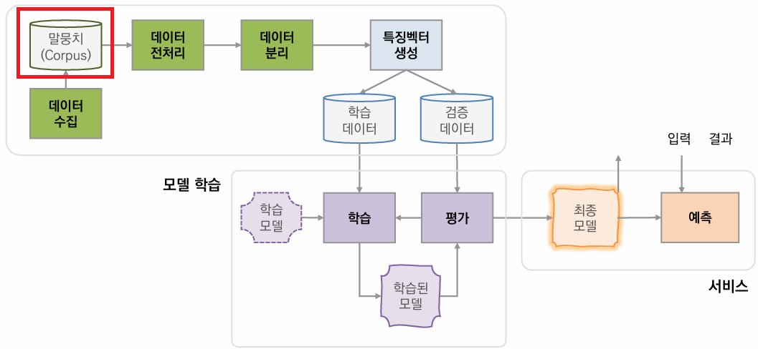
레피드 프로토타입
구현 진행도

Slide 19
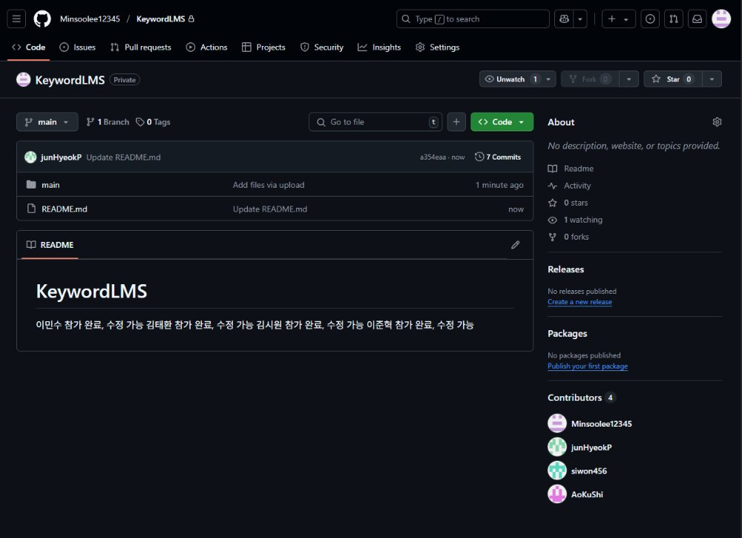
버전 관리 툴
GitHub

Slide 20
김태환 – 개인화 서비스 모듈, Integration
모듈 기능
회원가입 (구현)
로그인 (구현)
BCryptPasswordEncoder를 활용한 password 암호화 적용 (구현)
로그아웃 (구현)
마이페이지(회원정보 수정 및 탈퇴)
회원관리 – 관리자 기능 (구현)
테이블 일괄 관리
Spring Security 적용, 최적화

Slide 21
회원가입
회원가입 페이지 작성
회원가입 입력 데이터를 DB에 저장
Password는 해시로 암호화

Slide 22
로그인, 로그아웃
로그인 페이지 작성
로그인 시, 입력 데이터(Id, Password)를 DB를 통해 검증
Password는 BCryptPasswordEncoder를 거쳐 인증(해시 암호화)
공유영역에 로그인 상태 저장(로그인)
공유영역에서 로그인 상태 삭제(로그아웃)

Slide 23
회원관리
회원관리 페이지르 작성
회원관리 페이지는 오직 관리자만이 방문 가능
postMapping, 공유영역 로그인 상태로 접근 제한
모든 회원의 정보를 열람 가능
모든 회원의 정보를 CRUD할 수 있음
보안 상 이유로 비밀번호는 항목에서 제외

Slide 24
다음 주(250522)까지 구현 예정 기능(김태환)
마이페이지(회원정보 수정 및 탈퇴)
회원의 상세 정보(닉네임, id, E-mail, 활동 기록 등)를 표기
회원이 수정 가능한 회원정보(E-mail, password 등)를 입력하면 DB에 update
회원탈퇴를 하면 DB에서 해당 회원의 row를 delete
테이블 일괄 관리
관리자가 DB의 모든 테이블을 일괄적으로 관리할 수 있는 페이지를 제작
Spring Security 적용, 최적화
보안 기능 강화

Slide 25
박준혁 - UI/UX 구현
담당 페이지
네비게이션 바 적용 (구현)
강의 검색 페이지 (구현)
페이지 CSS 추가(구현 중)
강의 정보 열람 페이지
강사 정보 열람 페이지
강의 영상 시청 페이지

Slide 26
강의 검색
Thymeleaf 기반 검색 페이지
1. 입력: </lectures/search?keyword=키워드> 로 요청
2. 강의 검색 컨트롤러가 keyword를 받아 서비스 요청
3. 서비스가 매퍼로 WORDSET 컬럼에서 키워드를 포함한 챕터 목록 조회
4. searchLecture.html 뷰에서 강의 리스트를 순회하며 제목, 설명 표시
5. 각 항목 클릭 시 강의 페이지로 이동 가능.

Slide 27
시멘틱 태그 적용
style.css 에 네비게이션 바, 헤더, 본문, 푸터 정의
layout.html의 <head>에 style.css 로드
각 페이지에 layout.html 적용
현재 layout.html이 적용된 페이지 - mainHome.html, searchLecture.html

Slide 28
다음 주(25/05/14)까지 구현 예정 페이지
강의 정보 열람 페이지
강사 정보 열람 페이지

Slide 29
이민수 - 영상, 자연어 처리
모듈 기능
강의 등록 (구현)
강의 영상 텍스트 전처리 (구현)
강의 시청 페이지 (구현)
내 강의(강사) 열람 및 수정 페이지
내 수강생 열람 페이지
강의 내용 자연어 처리 데이터(단어셋) 등록 (구현)
강의 영상 Top 10 키워드 추출 (구현)
강의 영상 키워드 탐색 (구현)

Slide 30
강의 업로드
Spring Boot (MultipartFile)
파일 저장: 서버 로컬 디렉토리
LectureService.existsLecture() 검증
RestTemplate을 통한 Flask 전처리 API 호출

Slide 31
강의 영상 텍스트 전처리
MoviePy로 비디오에서 오디오 추출
Whisper 모델 (openai/whisper-small)
KoNLPy Komoran 형태소 분석(명사)
불용어 사전 적용 및 정규표현식 필터링, 한 글자인 단어 제외

Slide 32
Top 10 키워드 추출
Python collections.Counter
상위 10개 빈도 키워드 선별
JSON으로 직렬화하여 DB 저장
CLOB 컬럼에 WORDSET으로 저장

Slide 33
강의 시청 페이지
강의 하단 검색창을 이용해 강의 키워드 탐색 기능 사용
키워드 탐색 시 해당 키워드가 언급된 부분 마커로 표시

Slide 34
강의 영상 키워드 탐색
JavaScript로 키워드 입력 및 AJAX 요청
진행바(marker overlay) 표시: CSS & JS
video.currentTime 제어로 재생 위치 이동

Slide 35
다음 주(25/05/22)까지 구현 예정 기능
내 강의(강사) 열람 및 수정
내 수강생 열람

Slide 36
김시원 - 데이터베이스(DB)
데이터베이스 변경점
MEMBER 테이블 - API_KEY VARCHAR2(200) 추가
> 외부 API 연동 또는 서비스 호출용 키를 저장하기 위해
LECTURE_VISIBILITY 테이블 추가
> ‘일부 공개’ 강의의 경우, 어떤 회원에게 공개할지 개별 지정하기 위해.

Slide 37
데이터베이스(DB) 변경점
LECTURE_VIDEO 테이블 - SHARE_URL VARCHAR2(500) 추가
> 영상별로 외부에 공유할 수 있는 URL을 저장해 두기 위해.
LECTURE_VIDEO 테이블 - RAW_TEXT CLOB 추가
> Whisper로 추출한 전체자막 텍스트를 저장하기 위해.
LECTURE_VIDEO 테이블 - SEGMENTS_JSON CLOB 추가
> Whisper가 반환한 세그먼트별 시간·텍스트 정보를 JSON 형태로 저장하기 위해.

Slide 38
데이터베이스(DB) 변경점
시퀀스 (SEQ_*) - 시퀀스 정의 전체
> Oracle 에서 기본키 생성을 자동화(자동 증가)하기 위해.
FAVORITS 테이블 - 즐겨찾기 기능
> 사용자가 강의·영상·강사를 즐겨찾기할 수 있고, 즐겨찾기 데이터를 별도의 테이블로 분리하기 위해.

Slide 39
다음 주(25/05/22)까지 구현 예정 테이블
통합 자료실 테이블 구축

Slide 40
Q&A
감사합니다

